Slide 1
Літературні казки
ІІІ тиждень
Урок № 3

Slide 2
ПРИГОТУЙ ВЧИСЬ
Добирати синоніми
Уважно слухати
Слідкувати за читанням
Робочий зошит
Ручку, олівець

Slide 3
Крок 1. Пригадай
Які казки називаються літературними?
Яких авторів казок ти знаєш?

Slide 4
Крок 2. Працюємо у зошиті
Запиши число.
Пропиши каліграфічно слова:
Казки Лисичка Рак
Іван Франко – поет і письменник.

Slide 5
Крок 3. добери синоніми
Прочитай слова.
Чи є серед них синоніми?
Запиши синоніми парами.
Насміхатися, нещасний, спритний, щодуху, глузувати, пилюка, неборак, прудкий, курява, швидко.

Slide 6
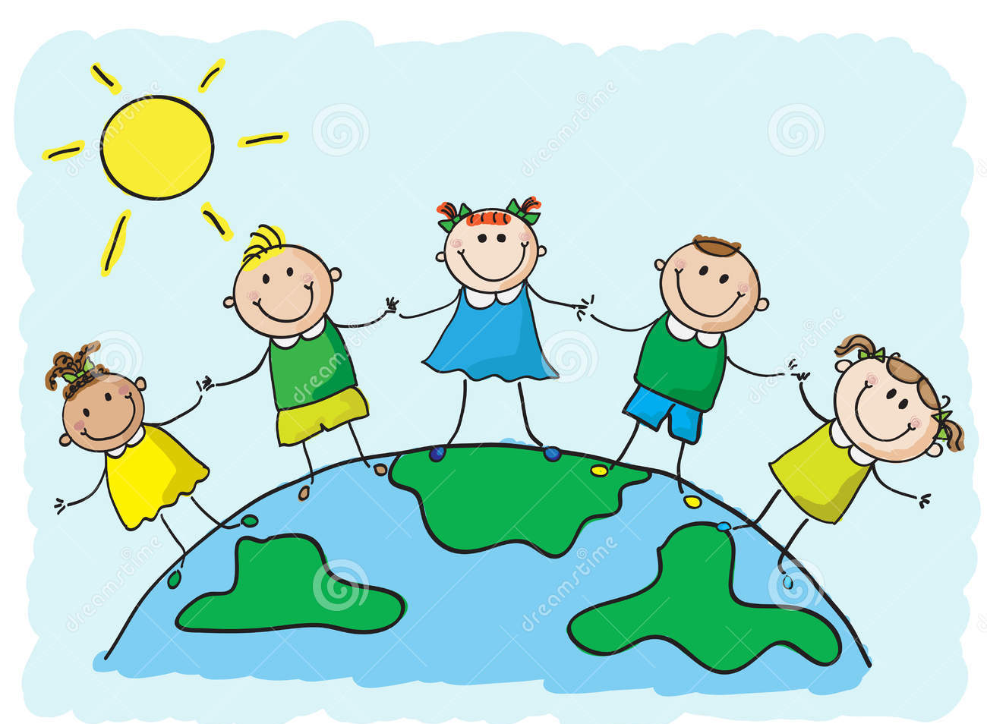
Стоп урок!
Попий води.
Зроби розминку.

Slide 7
Крок 4. слухаємо казку
Прослухай казку Івана Франка «Осел і Лев».
Слухай казку і слідкуй за текстом.
Прочитай казку самостійно.

Slide 8
Урок закінчено!
Дякую за роботу!

